Slide 1
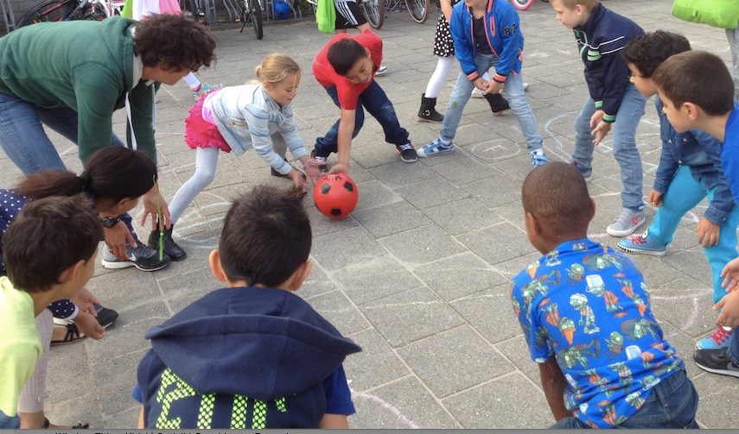
Ontwikkelingsgericht werken
Les 2
Thema: naar buiten

Slide 2
Inhoud van de les:
DEEL 1:
Theorie: 3 V’s VERKENNEN, VERBINDEN, VERRIJKEN met casus
Activiteit 4 ontwikkelingsgebieden: Taal, rekenen sociaal emotioneel en motoriek
Filmpje kijken; ik doe mijn jas aan
Opdracht werkblad maken: ik zie, ik zie
Ontwikkeldoelen verbinden aan activiteit
PAUZE!
DEEL 2:
Opdracht: Buiten spelen
Presentaties opdracht
Spiegelblad invullen

Slide 3
3 V’s VERKENNEN, VERBINDEN, VERRIJKEN
WAT IS VERKENNEN: stil staan, kijken en luisteren ; dit kan op elk moment
Verkennen is belangrijk omdat je spel kun bevorderen of kunt verstoren
Dit kun je voorkomen door kinderen de ruimte te geven voor initiatieven.
Niet te dominant zijn, niet te veel op cognitieve doelen zitten.
Observeren, kijk en aansluiten is gewenst.

Slide 4
WAT IS VERBINDEN: bedenken hoe je in het denken en doen van een kind kunt meegaan.
Het gaat over communicatie en gezamenlijke betrokkenheid
Je ziet een specifiek moment en verbindt met wat voor het kind op dat moment interessant is.
Verbinden is ook het betrekken van andere kinderen.
Voorbeelden van praten: speelpraten, doenpraten, denkpraten, steunpraten
‘Je pakt je jas’ ‘hoe weet je dat dit jouw jas is’

Slide 5
WAT IS VERRIJKEN: woorden geven aan ervaringen, kinderen uitdagen, iets nieuws toevoegen, vragen stellen over hoe, wat, wanneer en waarom.
Hier is veiligheid, rust, doordachte inrichting, goede organisatie en een evenwichtig aanbod van materialen voor nodig.
Het belangrijkste zijn volwassenen die de ontwikkeling, ondersteunen, stimuleren en ruimte scheppen voor samenspel.
Verkennen is veel doen, doen is; meedoen en ook woorden benoemen
Kinderen leren namelijk het beste te horen en te handelen in andere situaties

Slide 6
De 4 ontwikkelingsgebieden Taal, rekenen, soc. Emotioneel, motoriek
4 Flap – overs
Wat is een ontwikkelingsgebied?
Wat wordt er ontwikkeld?
Hoe stimuleer je dit ontwikkelingsgebied?

Slide 7
Filmpje: ik doe mijn jas aan
Werkblad: Ik zie, ik zie
Lezen
Maken
Doelen verbinden aan ontwikkelingsgebieden
Nabespreken

Slide 8
PAUZE

Slide 9
Hoe zou jij de ontwikkelingsdoelen stimuleren?
Taal
Rekenen
Sociaal emotioneel
Verkennen
Verbinden
Verrijken

Slide 10
Opdracht buiten spelen
Stap 1: Maak groepen van 4 – elke groep krijgt 2 platen (iedereen verschillende)
Stap 2: Pas de 3 V’s toe: door de vragen te beantwoorden
Verkennen: Wat zie je de kinderen doen? Wat zie je in de speelleeromgeving? Waar gaat de aandacht van de kinderen naar uit?
Verbinden: Welke mogelijkheden zie je aan activiteiten/spel? Hoe kun je de activiteiten/spel betekenisvol maken?
Verrijken: Hoe kun je de activiteit uitbreiden? Wat voeg je toe? Iets moeilijker, iets nieuws? Welke rol kun je daarbij spelen? Wat doe je, wat zeg je?

Slide 11
Poster presentatie
Stap 5: De groepjes presenteren de posters aan de klas
Stap 6: De anderen vullen de groepjes aan met eigen kennis
Stap 7: Groot applaus

Slide 12
Filmpje Buiten spelen en motoriek
Snapshot 1: verven met aarde
Snapshot 2: spelen met gieter
Snapshot 3: spelen met zand
Kijkopdracht:
Welke soort motoriek wordt gestimuleerd? En hoe vind de motorische ontwikkeling plaats?
Bedenk per filmpje hoe jij het spel van het kind kunt verbinden en verrijken.

Slide 13
Spiegelblad invullen
Kijk jezelf in de spiegel
Wat heb je geleerd?
Heb je alles uit de les gehaald? Hoe?

